Slide 1
Lớp học xanh
Lớp 5.B7A

Slide 2
Mục tiêu dự án
Mục đích của chúng em là:
Tạo không gian xanh mát cho các lớp học
Giúp các bạn học sinh có ngôi trường thoải mái, học tập thêm hiệu quả
Góp phần cho VAS thêm đẹp và thân thiện với môi trường

Slide 3
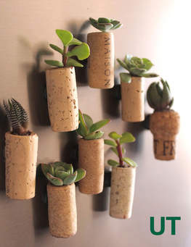
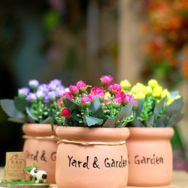
Kế hoạch thực hiện
Sau khi quan sát lớp, chúng con sẽ trồng cây bên ngoài ban công của lớp
học. Ngoài ra ta cũng có thể trồng cây ở trước cửa lớp và bên trong lớp. Chúng con sẽ phân công các bạn tronng lớp chăm sóc và tưới cây.
Chúng con sẽ bắt đầu trồng cây tại khối 5 trước. Mỗi lớp sẽ có 4-5 cây.

Slide 4
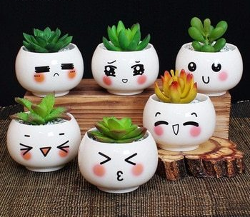
Tiến độ thực hiện
Dự định:
Bắt đầu đóng góp mua cây, chậu,… : Ngày 1/12/2018
Giờ các bạn chăm sóc và tưới cây,hoa: Ra chơi buổi chiều

Slide 5
Chúng em rất mong được sự giúp đỡ của các thầy cô.

